Slide 1
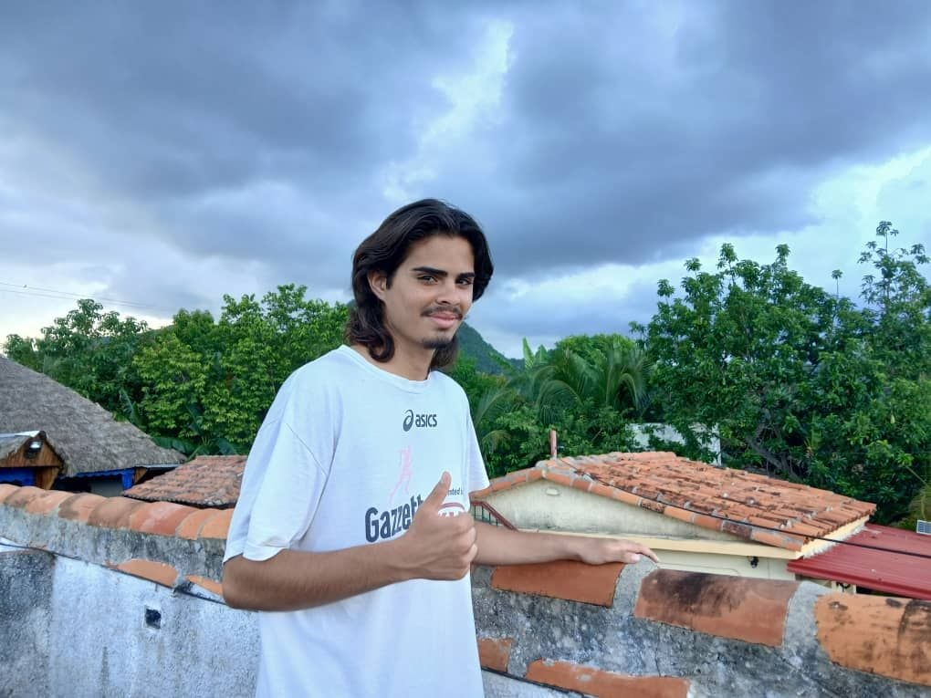

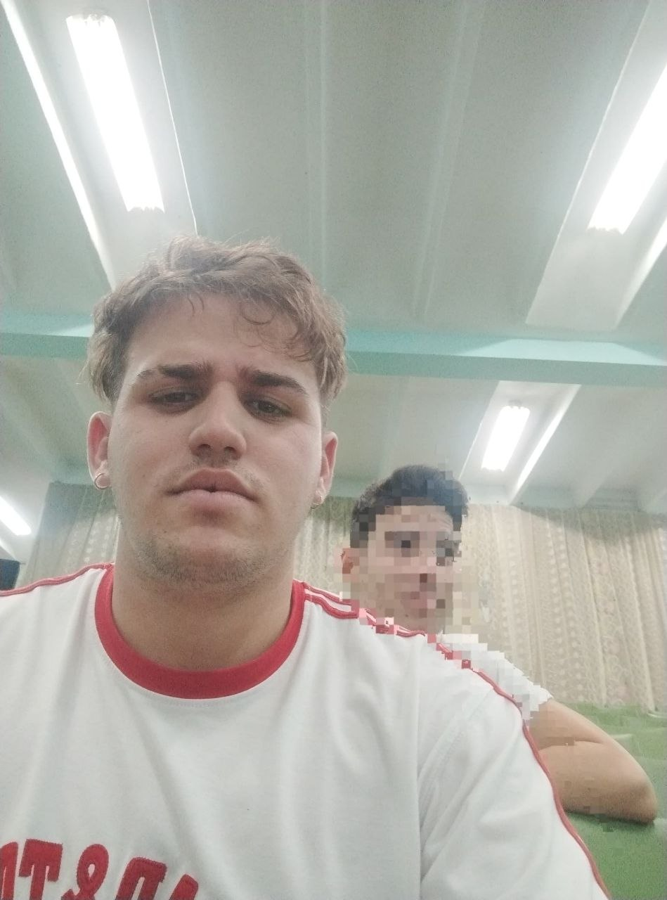



Programa de Bioproductos de Uso Agrícola
Análisis del proceso de producción en LABIOFAM – Pinar del Río
Alejandro Jesus del Llano
Carlos Andres
Jose Carlos Ledesma Linares
Victor Manuel Arencibia
Ariel David Marin Batista
Randy Valle Lopez

Slide 2

LABIOFAM
Sector: Agricultura
Actividad: Producción y comercialización de bioproductos
de uso agrícola.
Aporte: Contribuye a disponer de alternativas biológicas para la producción agrícola y participa en la comercialización de otros bioproductos provenientes de otras provincias.
Organismo: MINAG

Slide 3
¿Qué hace LABIOFAM?
PRODUCCION
Produce bioproductos de uso agrícola, entre ellos Nicosave, Microorganismos Eficientes y Bacillus thuringiensis.
COMERCIALIZACIÓN
Gestiona la comercialización de bioproductos producidos en la provincia y de otros provenientes de otras provincias.
APOYO A LA AGRICULTURA
Contribuye a disponer de alternativas biológicas para la producción agrícola y favorece el uso de estos productos en la base productiva.

Slide 4
Proceso seleccionado: Producción de bioproductos
POR QUE LO ELEGIMOS?
Es una actividad fundamental de LABIOFAM dentro del Programa de Bioproductos.
MATERIAS
PRIMAS
Recursos necesarios
PRODUCCION
Elaboracion de
productos
DESTINO
Uso de la agricultura

Slide 5
¿Por qué seleccionamos la producción?
La producción es una actividad fundamental de LABIOFAM y concentra información necesaria para controlar y planificar el proceso.
¿Qué analizaremos?
SITUACIÓN ACTUAL
Producción, materias primas y recursos disponibles.
PROYECCIÓN
Metas de producción previstas hasta 2030.
NECESIDADES
Recursos e inversiones asociados al crecimiento de la producción.
A lo largo de la presentación relacionaremos esta información para facilitar el seguimiento de la producción y apoyar la toma de decisiones

Slide 6
Tabla 2a — Recursos naturales
Consumo de agua registrado para las actividades de producción (2015–2019)
Ítems. | 2015 | 2016 | 2017 | 2018 | 2019
Agua (m³) LABIOFAM | 100 | 100 | 100 | 160 | 160
Agua (m³) CREE | 3,6 | 5,8 | 4,7 | 3,0 | 3,7
Agua (m³) UCTB LP | 250 | 250 | 250 | 250 | 250
Agua (m³) UCTB SP | 180 | 180 | 180 | 180 | 180
LABIOFAM
2015: 100 m³
2018: 160 m³
2019: 160 m³
El suministro de agua se realiza según la demanda y no satisface completamente las necesidades y calidad requeridas para la producción.

Slide 7
Tabla 4a — Recursos económicos y productivos
Producción y materia prima utilizada en la elaboración de bioproductos (2015–2019).
Ítems. | U/M | 2015 | 2016 | 2017 | 2018 | 2019
Nicosave | t | 0,00 | 0,00 | 0,00 | 10,00 | 26,00
 | MP | 0,00 | 0,00 | 0,00 | 206,00 | 537,00
Microorganismos eficientes | t | 0,00 | 0,00 | 0,00 | 25,00 | 30,00
 | MP | 0,00 | 0,00 | 0,00 | 355,00 | 42,60
Biorat | t | 43,2 | 43,2 | 43,2 | 21,6 | 0,00
 | MP | 372,73 | 372,73 | 372,73 | 186,46 | 0,00
Bacillus thuringiensis | t | 7,00 | 5,00 | 3,00 | 2,00 | 2,00
 | MP | 626,00 | 447,00 | 268,00 | 179,00 | 179,00
Beauveria bassiana | t | 6,00 | 8,00 | 5,00 | 4,00 | 0,00
 | MP | 537,00 | 716,00 | 4475,00 | 358,00 | 0,00
Matarrhizium anisopliae | t | 12,50 | 14,00 | 12,00 | 3,00 | 26,50
 | MP | 9375,00 | 105,00 | 90,00 | 225,00 | 19875,00
Lecanicillium lecanii | t | 3,00 | 4,00 | 3,00 | 1,00 | 5,00
 | MP | 268,00 | 358,00 | 268,00 | 89,00 | 45,00
Trichoderma harzianum | t | 39,00 | 32,50 | 40,00 | 26,00 | 16,00
 | MP | 3487,00 | 2904,00 | 3576,00 | 2324,00 | 1430,00
Trichogramma pintoi | Millones | 0,00 | 0,00 | 0,00 | 5,40 | 153,00
 | MP | 0,00 | 0,00 | 0,00 | 27,00 | 76,00
La tabla permite conocer los niveles de producción y la materia prima utilizada en cada producto.

Slide 8
Tabla 7a — Proyección de la producción
Proyección de la producción de bioproductos para el período 2021–2030.
Renglones productivos o servicios | Unidad de medida | 2021 | 2022 | 2023 | 2024 | 2025 | 2026 | 2027 | 2028 | 2029 | 2030
Rhyzofos | kg | 6006 | 7800 | 8580 | 9360 | 10140 | 10140 | 23400 | 23400 | 23400 | 23400
 | MP | 135,174 | 175,5 | 193,05 | 210,6 | 228,15 | 228,15 | 526,5 | 526,5 | 526,5 | 526,5
Destino |  | Autoabastecimiento Municipal
Azotofos | kg | 1694 | 2200 | 2420 | 2640 | 2860 | 2860 | 6600 | 6600 | 6600 | 6600
 | MP | 38,126 | 49,5 | 54,45 | 59,4 | 64,35 | 64,35 | 148,5 | 148,5 | 148,5 | 148,5
Destino |  | Autoabastecimiento Municipal
Bacillus thuringiensis | t | 6 | 8 | 8 | 14 | 14 | 14 | 14 | 14 | 14 | 14
 | MP | 53,7 | 71,6 | 71,6 | 125,3 | 125,3 | 125,3 | 125,3 | 125,3 | 125,3 | 125,3
Destino |  | Autoabastecimiento Municipal
Beauveria bassiana | t | 18 | 18 | 18 | 24 | 30 | 36 | 36 | 36 | 36 | 36
 | MP | 161,1 | 161,1 | 161,1 | 214,8 | 288,5 | 322,2 | 322,2 | 322,2 | 322,2 | 322,2
Destino |  | Autoabastecimiento Municipal
Lecanicillium lecanii | t | 10 | 10 | 10 | 22 | 22 | 25 | 25 | 25 | 25 | 25
 | MP | 89,5 | 89,5 | 89,5 | 196,9 | 196,9 | 233,7 | 233,7 | 233,7 | 233,7 | 233,7
Destino |  | Autoabastecimiento Municipal
Trichoderma spp | t | 52 | 52 | 52 | 76 | 93 | 105 | 105 | 105 | 105 | 105
 | MP | 465,4 | 465,4 | 465,4 | 680 | 832 | 939 | 939 | 939 | 939 | 939
Destino |  | Autoabastecimiento Municipal
Metarhizium anisopliae | t | 24 | 24 | 24 | 30 | 30 | 40 | 40 | 40 | 40 | 40
 | MP | 214,8 | 214,8 | 214,8 | 268 | 268 | 358 | 358 | 358 | 358 | 358
Destino |  | Autoabastecimiento Municipal
Trichogramma pintoi | Mill | 100 | 100 | 300 | 600 | 1000 | 1200 | 1200 | 1200 | 1200 | 1200
 |  | 8 | 8 | 24 | 48 | 80 | 96 | 96 | 96 | 96 | 96
Destino |  | Autoabastecimiento Municipal

Slide 9
Tabla 12 — Inversiones
Inversiones previstas para ampliar y diversificar la producción de bioproductos.
NOMBRE DEL PROYECTO DE INVERSIÓN | VALOR ESTIMADO |  |  | AÑO DE PREPARACIÓN | AÑO DE PUESTA EN MARCHA | POSIBLE FUENTE DE FINANCIAMIENTO | TECNOLOGÍA QUE SERÁ TRANSFERIDA
 | MCUP | MCUC | MUSD
Planta de Producción de Bioproductos | 8880.00 |  |  | 2021 | 2023 | OSDE LABIOFAM | Bioproductos de uso agrícola
CREE Emp. Pec. Pta de Palma (UEB Ganadería Minas de Matahambre) | 12 965 664.00 |  | € 43000.00 | 2020 | 2022 | Proyecto ENMINCAR. | Reproducción de Entomopatógenos y Entomófagos
Construcción de CREE ABT San Luis | 57 755.52 | 38503,68 |  | 2022 | 2024 | OSDE TABACUBA y Empresa | Reproducción de Entomopatógenos y Entomófagos
Remodelación y Ampliación de CREE Cítricos Enrique Troncoso | 56 584.80 | 37723,20 |  | 2022 | 2024 | OSDE Agrícola y Empresa | Reproducción de Entomopatógenos y Entomófagos
Remodelación y Ampliación de CREE Agroindust. CV Los Palacios | 27 005.72 | 18070,48 |  | 2022 | 2024 | OSDE Agrícola y Empresa | Reproducción de Entomopatógenos y Entomófagos
Las inversiones proyectadas buscan aumentar la capacidad productiva y diversificar los bioproductos disponibles.

Slide 10
Información que interviene en el proceso
RECURSOS
Disponibilidad de agua, materias primas y otros recursos necesarios para producir.
PRODUCCIÓN
Cantidad de bioproductos producidos y materia prima utilizada.
CAPACIDAD
Información sobre instalaciones, equipos y posibilidades de aumentar la producción.
PROYECCIONES
Cantidades que se prevé producir y las inversiones necesarias para alcanzarlas.
Esta información permite conocer la situación actual de la producción y planificar su crecimiento.

Slide 11
Origen y flujo de la información
Proveedores y entidades → LABIOFAM → Producción → Base productiva
1-Proveedores y entidades:
Proporcionan materias primas, información técnica y orientaciones relacionadas con la producción. Encontramos TABACUBA, entidades proveedoras, universidades y centros científicos.
2-LABIOFAM:
Recibe y utiliza la información relacionada con recursos, producción y comercialización.
3-Producción:
Se utiliza la información sobre materias primas, agua, equipos, cantidades producidas y capacidades disponibles.
4-Base productiva:
Recibe los bioproductos para su utilización en la actividad agrícola. El programa identifica como consumidores a UBPC, UEB, CCS, CPA y UAM, además de entidades agrícolas, agroforestales y ganaderas.

Slide 12
Infraestructura actual de LABIOFAM
La entidad cuenta con instalaciones destinadas a la producción, almacenamiento, oficinas y actividades de laboratorio.
PRODUCCION
1 planta de producción de bioproductos
1 planta de Tabaquina (Nicosave
CENTROS DE PRODUCCIÓN
11 CREE
APOYO
3 almacenes
4 complejos de oficinas
LABORATORIOS
15 laboratorios
1 planta piloto de quitosano
Principales limitaciones:
Limitaciones para inversiones tecnológicas, ausencia de un laboratorio para pruebas de calidad y dificultades para adquirir equipos como fermentadores y refrigeradores.

Slide 13
Infraestructura para el manejo de la información
Situación propuesta a corto plazo:
EQUIPAMIENTO: una computadora por unidad o succursal, con acceso a internet
COMUNICACIÓN: Intercambio de información entre municipios y comunicación con la provincia, reduciendo la dependencia del papel.
MANEJO DE INFORMACIÓN: La información de producción y recursos debe relacionarse para comparar la situación actual con las metas previstas y apoyar la toma de decisiones.
Esta infraestructura permitirá comenzar a trasladar la información del papel a un medio digital y facilitar su intercambio entre las distintas unidades.

Slide 14
Necesidad identificada
La información relacionada con la producción, los recursos y las necesidades de la entidad requiere un manejo más ágil y controlado.
INFORMACIÓN DISPERSA
Necesitamos organizar e informatizar la información de producción (tablas anuales) para reducir la dependencia del papel y facilitar su consulta.
SEGUIMIENTO DE LA PRODUCCIÓN
Necesitamos relacionar estos datos para comparar la situación actual (tabla 4ª) con las metas de producción (tabla 7ª).
PLANIFICACIÓN
A partir de esta información, necesitamos obtener reportes y estadísticas que permitan comparar los datos y apoyar la toma de decisiones sin tener que interpretar manualmente información desorganizada.
Información organizada → comparación de datos → reportes y estadísticas → mejor toma de decisiones.

